Slide 1
Il TEAM IN SALA OPERATORIA : Riuscire a gestire una comunicazione efficace
Dr.ssa Miryam Piccirillo
Asl Na 1 centro- Ospedale del mare
Uoc Anestesia e Rianimazione
Dir. Dt. C. Fittipaldi
---

Slide 2
8-9 Giugno 2024 – Cefpas, Caltanissetta “3° Congresso nazionale sulla Gestione del trauma di interesse chirurgico. L'approccio all'evento trauma del giovane chirurgo” Presidente del Congresso: Dott. Giovanni Di Lorenzo Presidente Onorario: Dott. Giovanni Ciaccio
Ai sensi dell’art. 76, comma 4, dell’Accordo Stato-Regioni del 2 febbraio 2017 e del paragrafo 4.5 del manuale nazionale di accreditamento per l’erogazione di eventi ECM. DICHIARA che negli ultimi due anni non ha avuto, rapporti con soggetti portatori di interessi commerciali in ambito Sanitario.

Slide 3
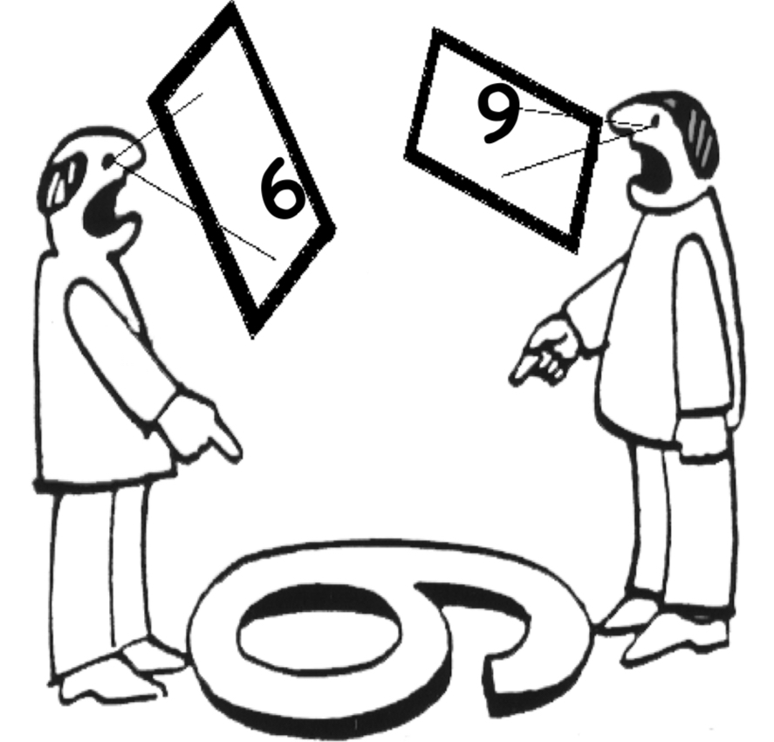
La comunicazione in sala operatoria: punti chiave
Teamwork: Una comunicazione efficace è fondamentale per il teamwork in sala operatoria. Ogni membro del team, deve essere in grado di comunicare in modo chiaro e tempestivo per garantire il successo dell'intervento.
Pianificazione pre-operatoria: Prima dell'intervento discutere il piano chirurgico e stabilire ruoli e responsabilità; fase fondamentale per garantire che tutti comprendano il piano e siano preparati per affrontare eventuali imprevisti.
Checklist di sicurezza: riduce gli errori e migliora la comunicazione del team. Le checklist includono i punti cruciali da verificare prima, durante e dopo l'intervento chirurgico.

Slide 4
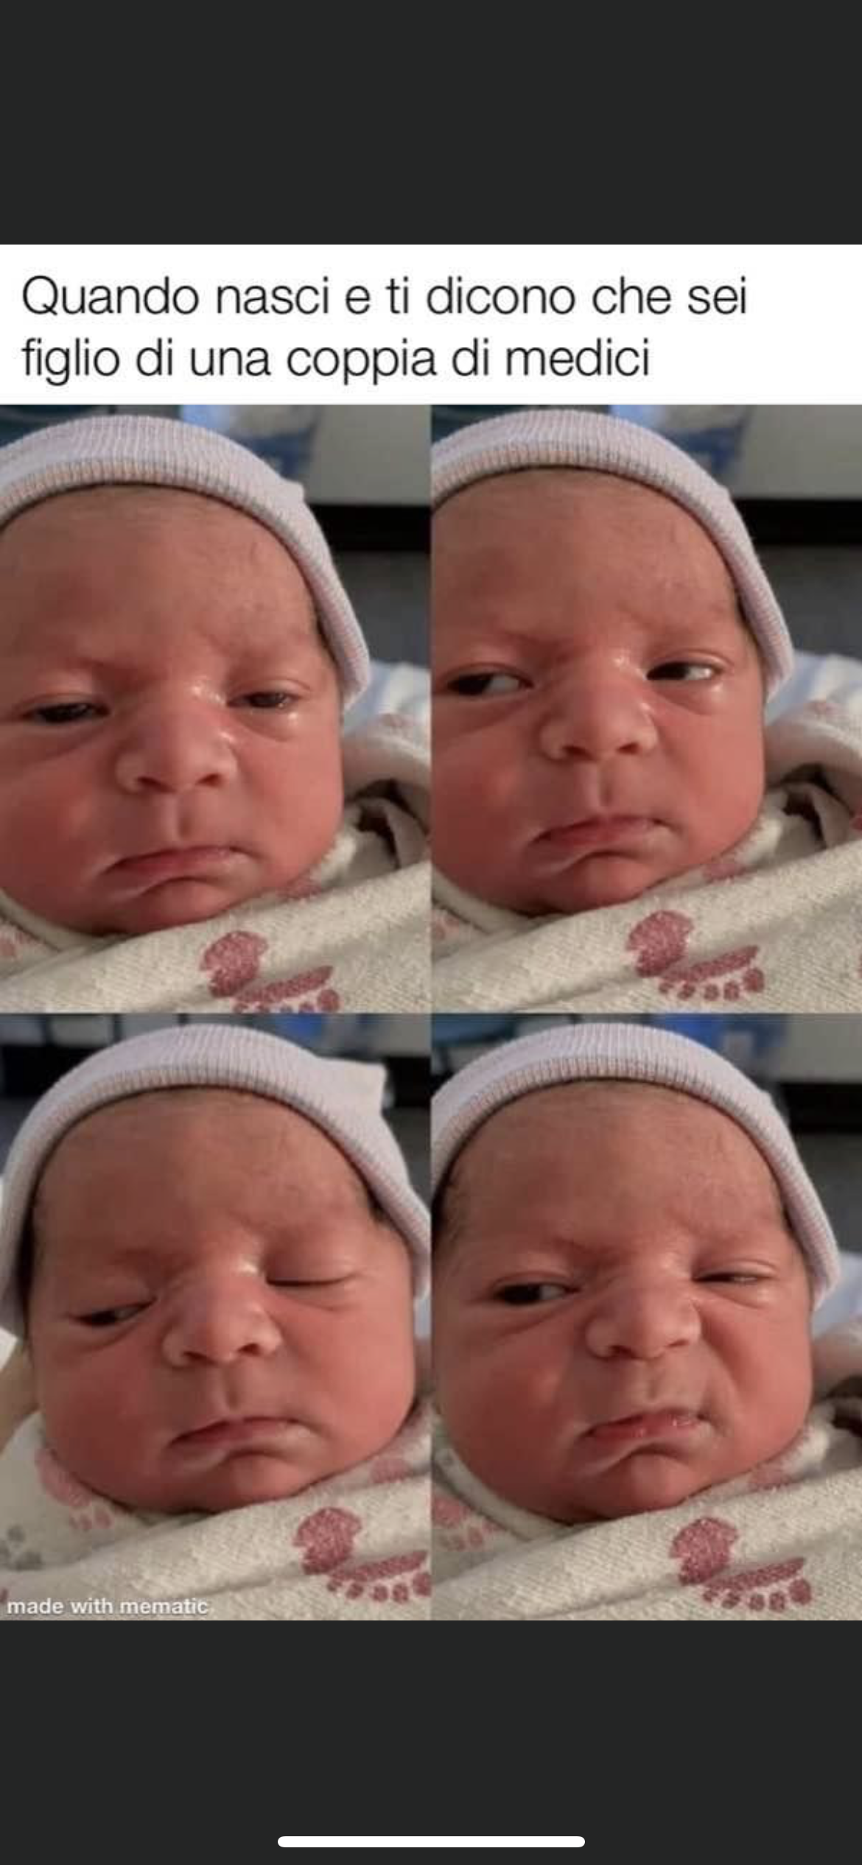
La comunicazione in sala operatoria : non solo parole !
Comunicazione non verbale: altrettanto importante quanto quella verbale. Gesti, espressioni facciali e contatto visivo possono trasmettere informazioni importanti tra i membri del team senza interrompere il flusso dell'operazione
Gestione dei conflitti: In situazioni ad alta tensione come interventi chirurgici complessi, possono sorgere conflitti tra i membri del team. È importante affrontare questi conflitti in modo costruttivo e risolverli tempestivamente per evitare che influenzino la qualità dell'assistenza fornita al paziente.
Training e simulazioni: aiutano il team a sviluppare competenze di comunicazione e a migliorare la gestione delle emergenze
FROM MEMEDICAL FB GOUP
FROM MEMEDICAL FB GOUP

Slide 5
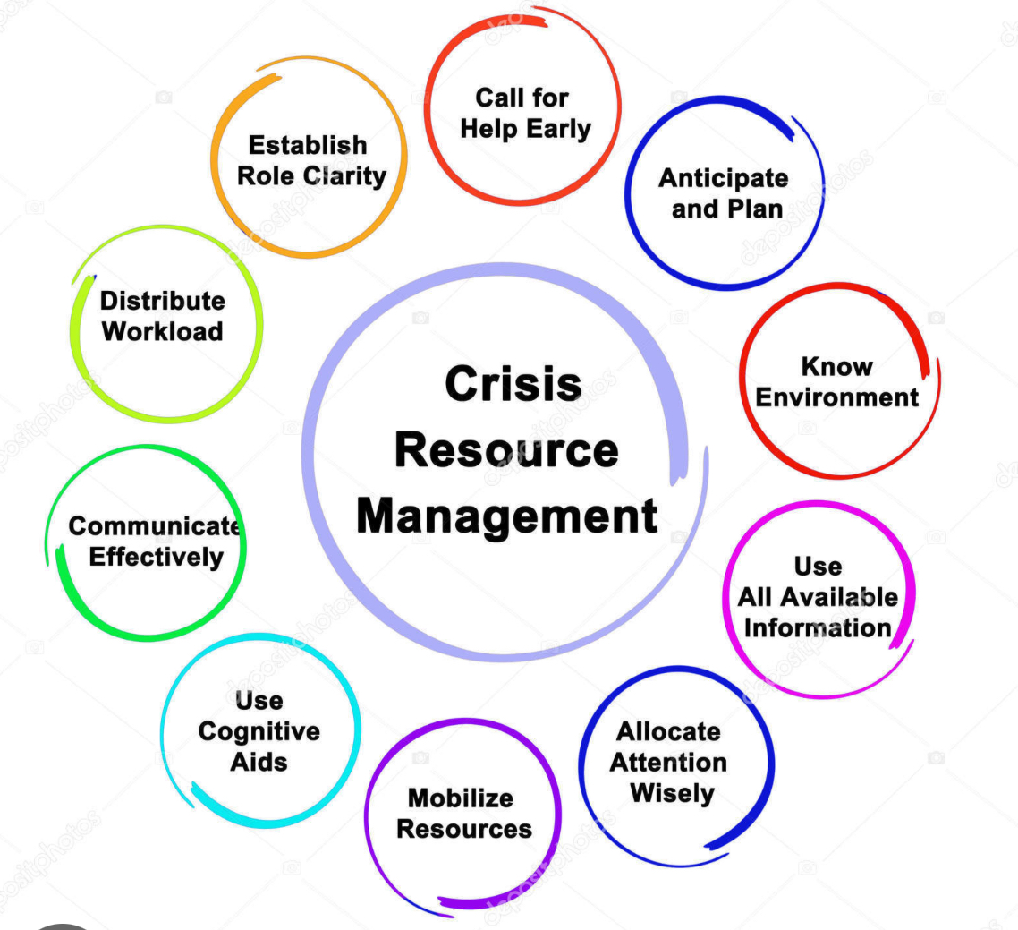
A proposito di comunicazione : CMR e Non Technical Skills
Notes:
de

Slide 6
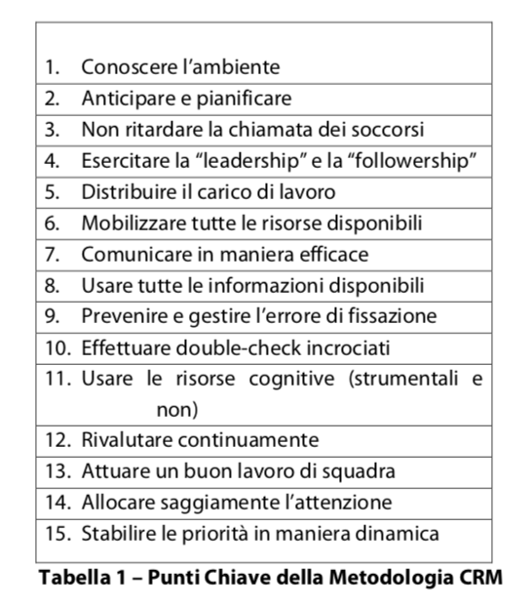
Le basi della comunicazione efficace in medicina
Inteso non significa “detto”
Detto non significa “sentito”
Sentito non significa “capito”.
Capito non significa “fatto”…
FEEDBACK!!

Slide 7
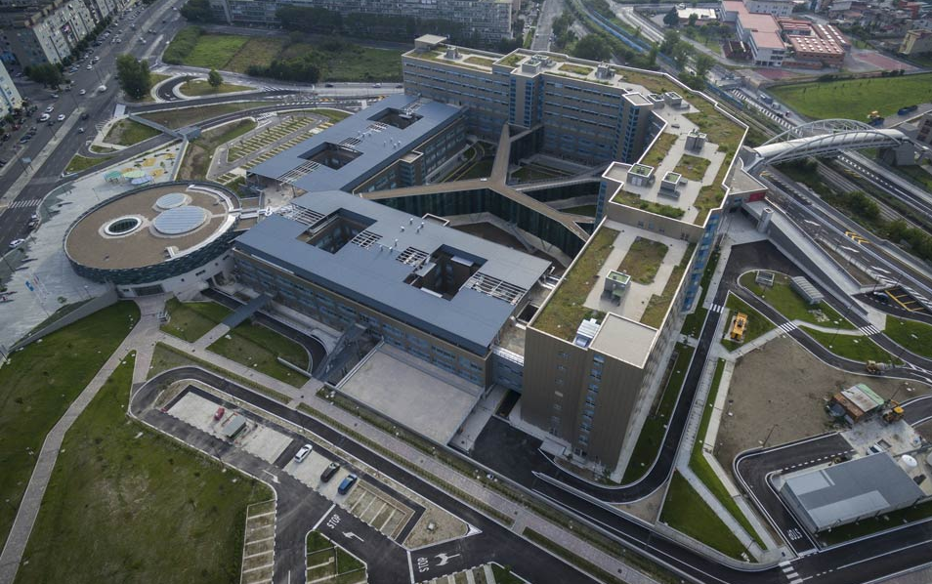
Ospedale del Mare Napoli

Slide 8
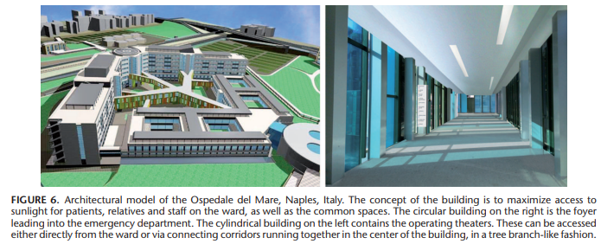
Notes:
DI FATTO SIAMO L’UNICO CTS A NAPOLI ( CARDARELLI E CTZ) IN CAMPANIA

Slide 9
RETE LOCALE E IL PDTA AZIENDALE
Notes:
CAMPANIA E LOMBARDIA SNO LE REGIONI PIU DENSAMENTE POPOLATE(400 ABITANTI PER KM2), MA DIVIDENDO IL TERRITORIO NAZIONALE IN CLASSI DI SUPERFICIE, CAMPANIA E SICILIA RISULTANO LE REGIONI CON PIU DENSITà DI POPOLAZIONE… NOI SIAMO AD UN PICCO DI 1.500ABITANTI PER KM2

Slide 10
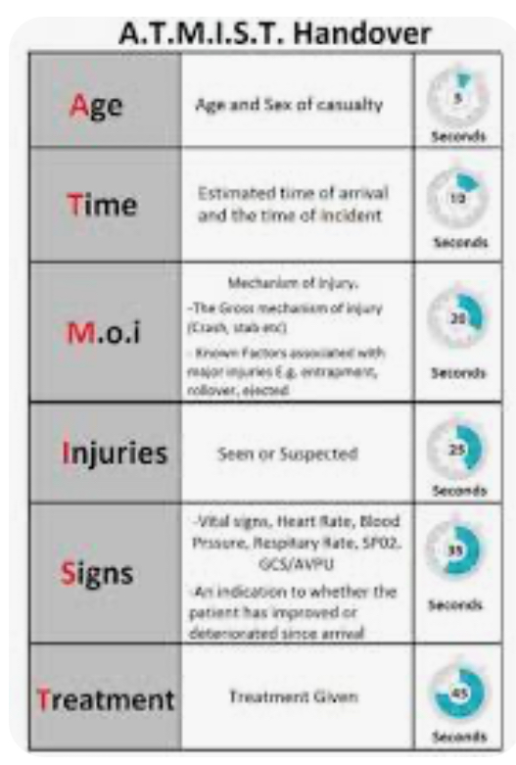
ALTO RISCHIO DI DISTORSIONE COMUNICATIVA

Slide 11
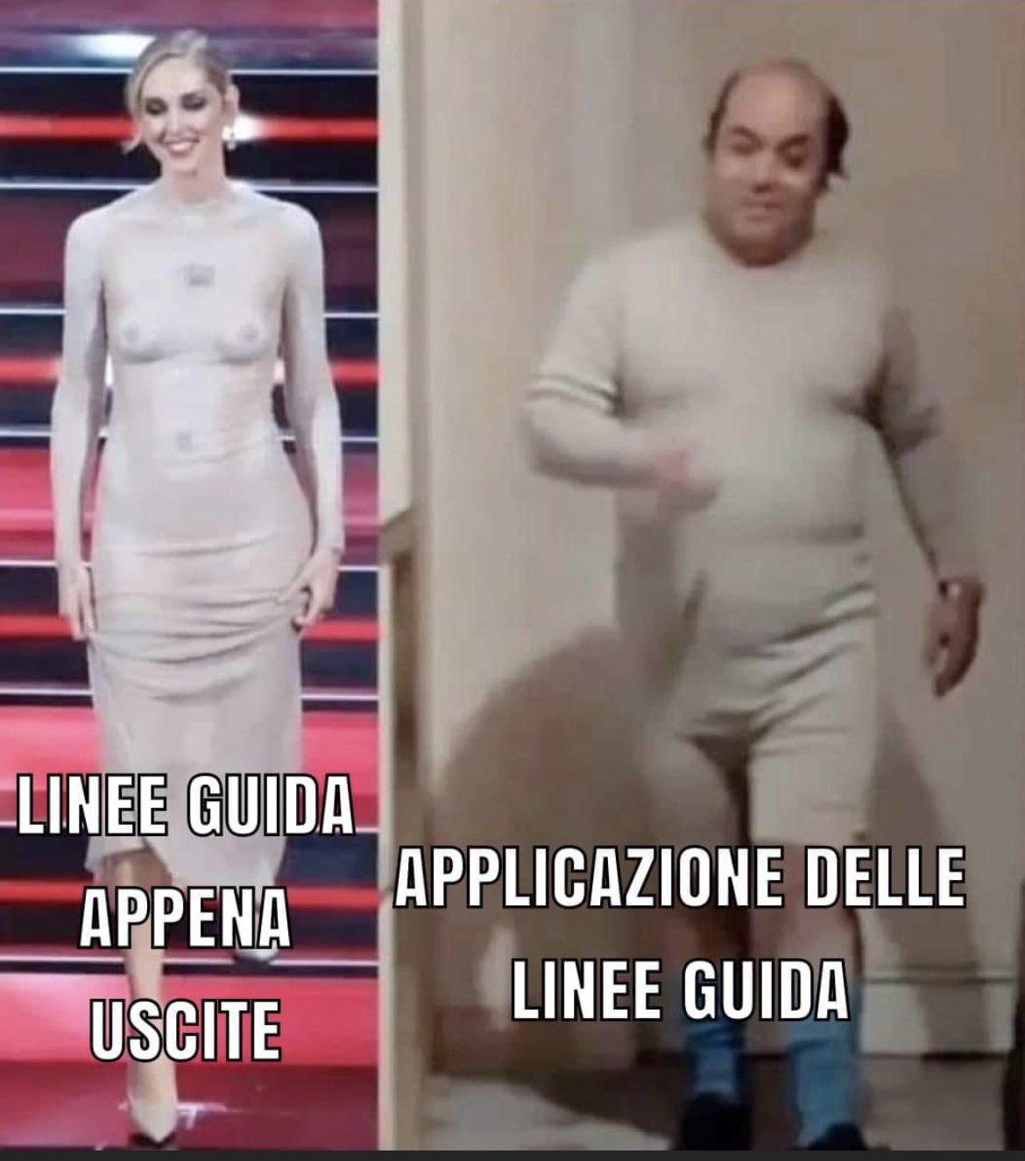
LASCIAMO PARLARE I CASI CLINICI
L’ANTEFATTO :
Scontro moto/ auto: conducente moto sbalzato e deceduto sul posto
Passeggeri Auto : 2 adulti - 1 ragazza
Luogo incidente : vicino Odm
Chiamata della C.O. : smistamento dei due adulti tra Odm e Cardarelli
LA” PAROLA” AL CASO CLINICO
FROM MEMEDICAL FB GOUP
1h dopo all’Odm : chiamata in T.I. per ragazza vittima di
politrauma da trasferire dal nostro Ps al P.O. S. Bono ( Pediatrico )
FROM MEMEDICAL FB GOUP

Slide 12
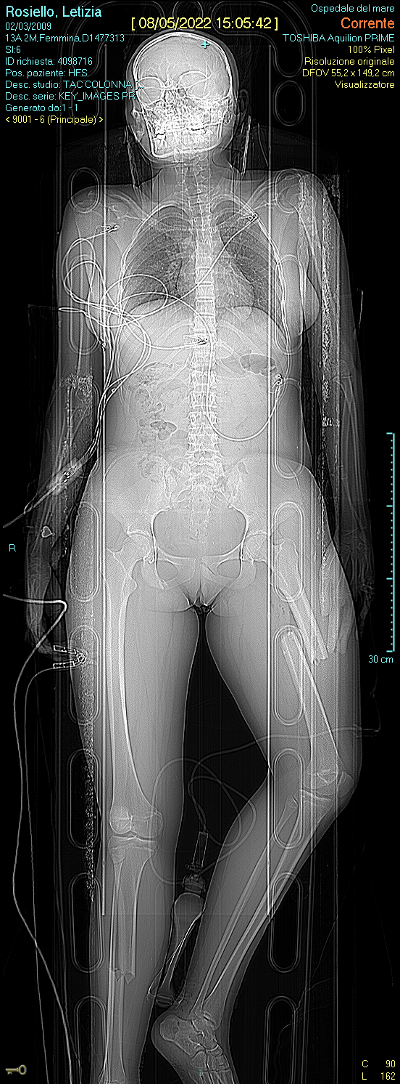
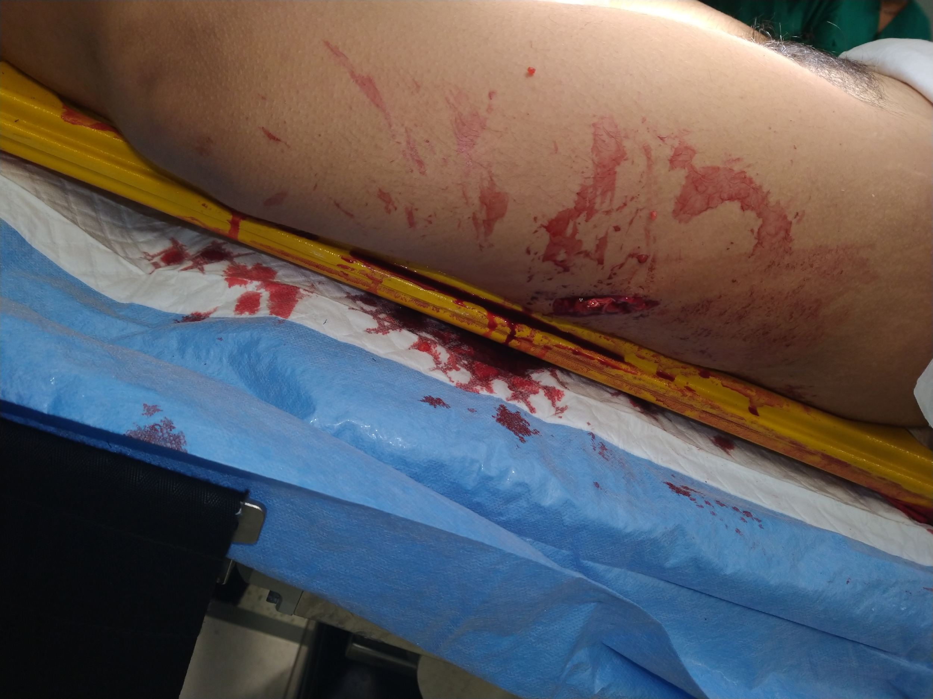
LA COMUNICAZIONE DEL TEAM
IL TEAM NON TRASFERISCE AL PRESIDIO PEDIATRICO MA IN RADIOLOGIA!

Slide 13
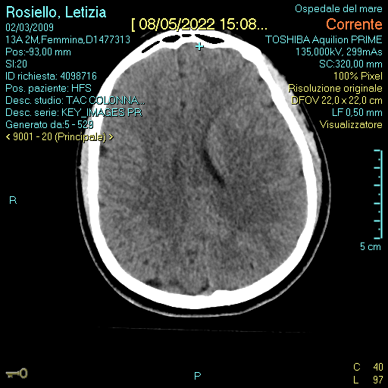

Slide 14
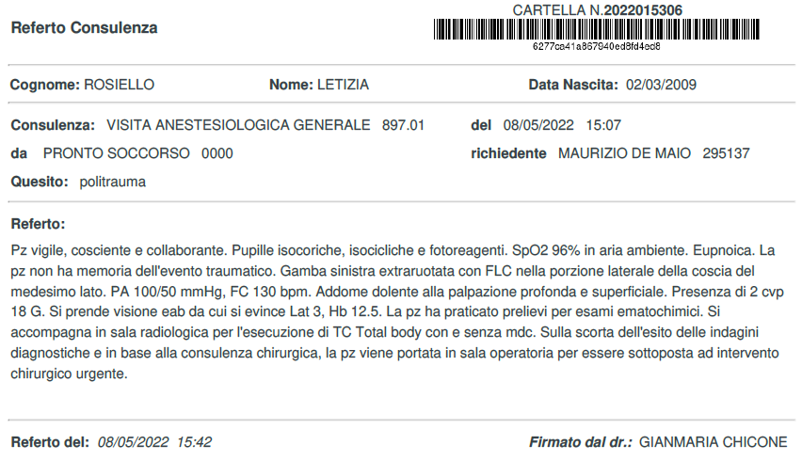

Slide 15
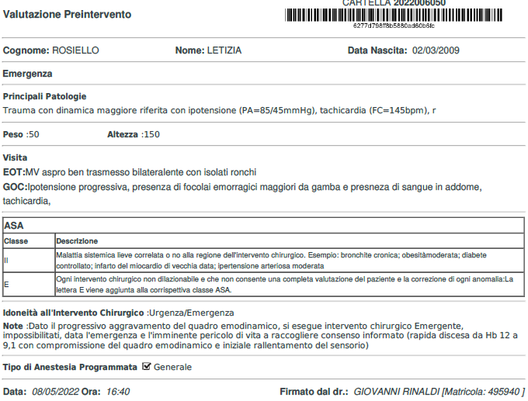

Slide 16
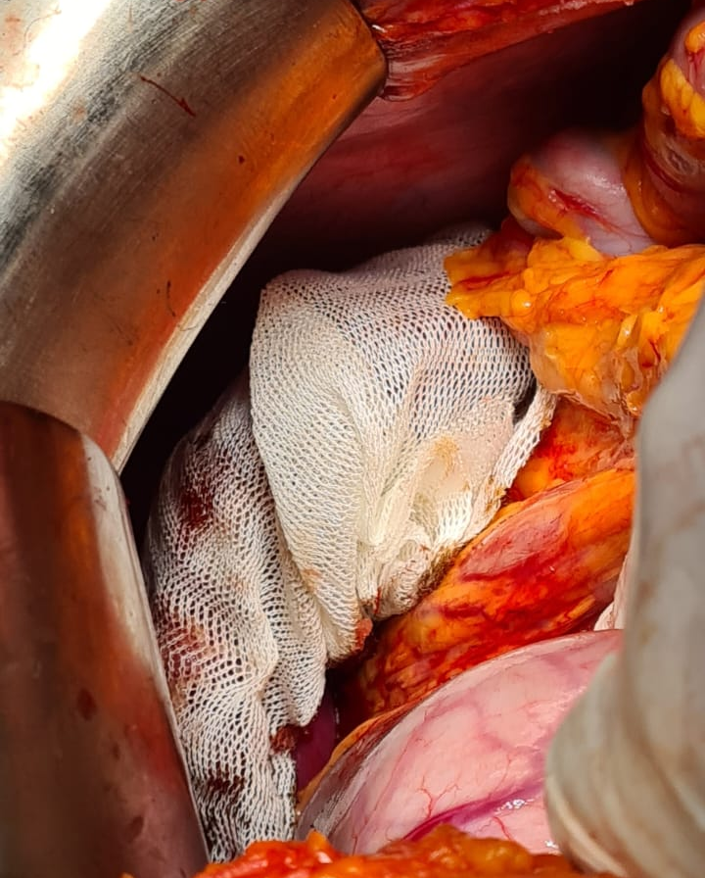
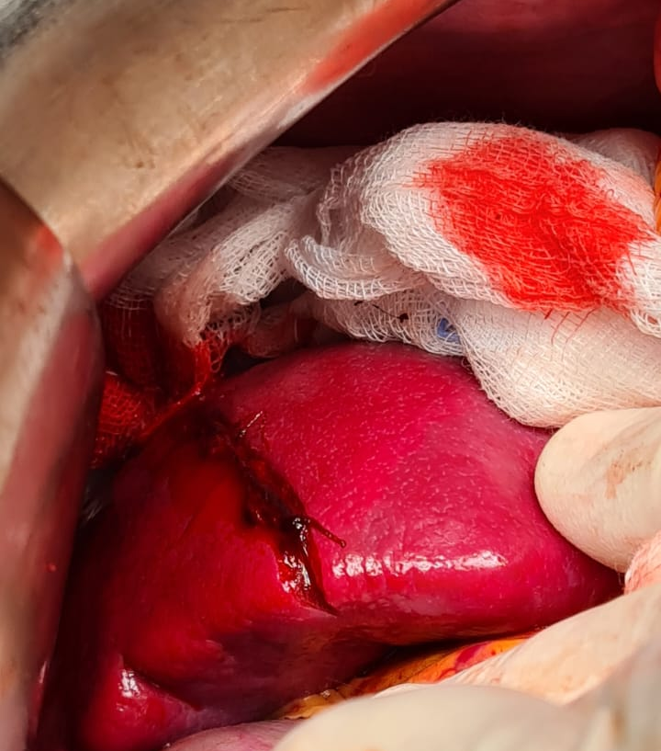

Slide 17
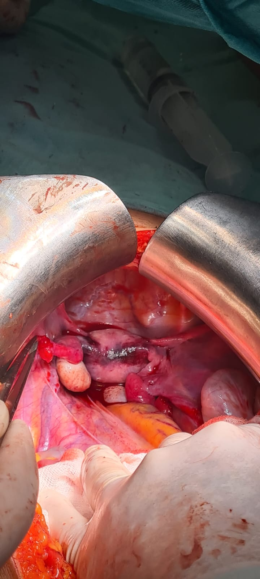
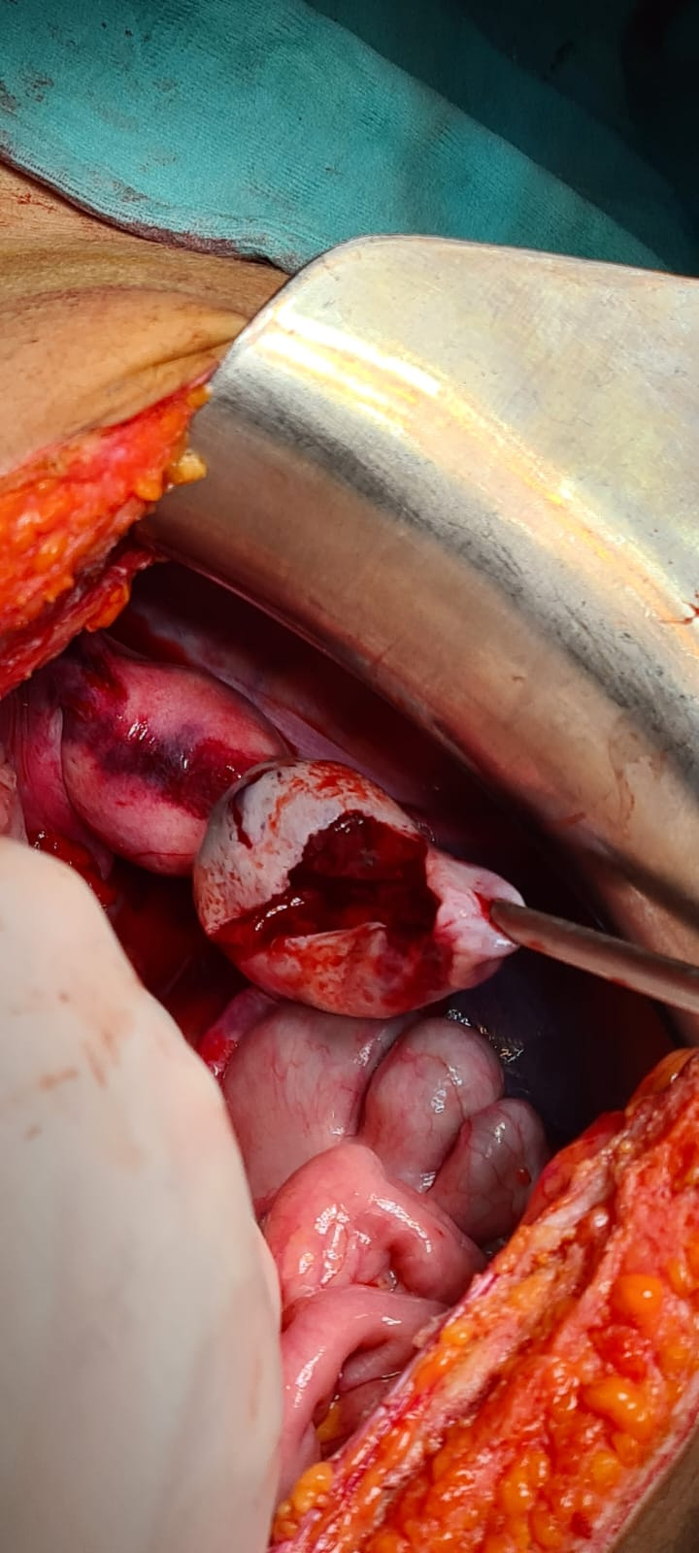

Slide 18
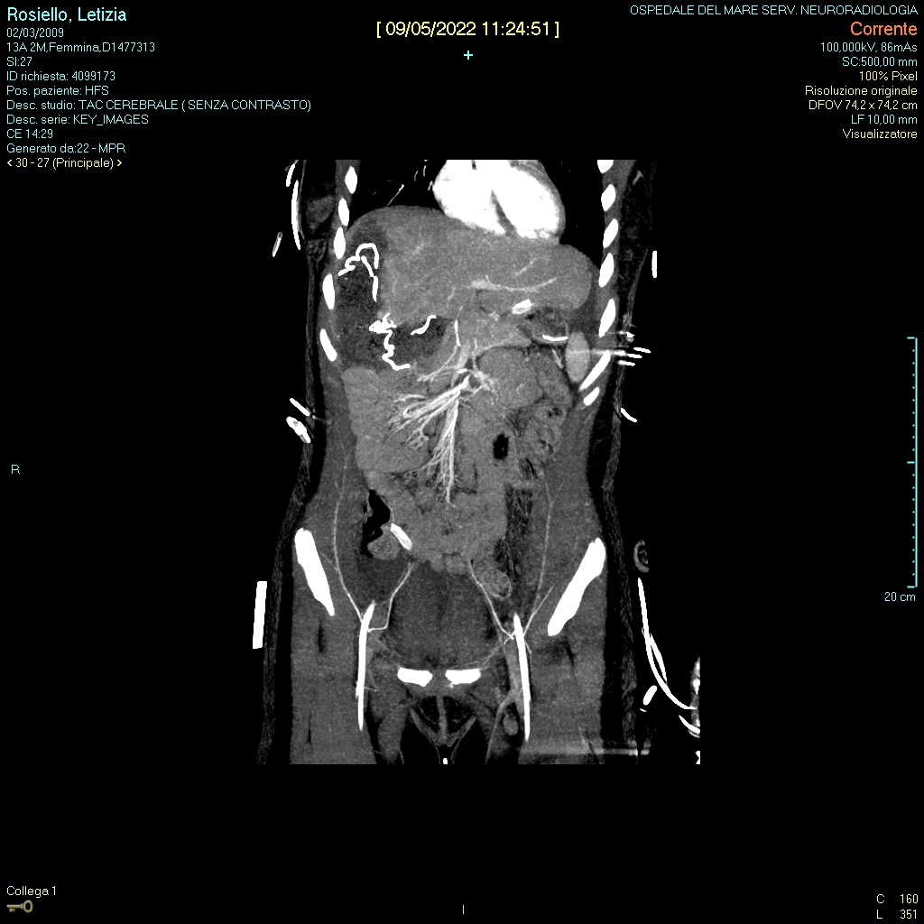
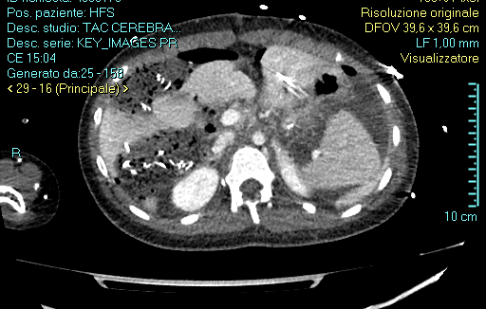

Slide 20
LA “FALSA “ FRATTURA ESPSOSTA
H 21.40 ca :Chiamata dalla Centrale e comunicazione con ospedale di altra Asl per politrauma
con “frattura esposta” di ragazzo di 20 anni
Un altro ospedale disponibile
H 22.10: Ricontattati dalla C.O. per altro caso , chiediamo del ragazzo
e riferiscono di probabile necessità di radiologia
interventistica presente anche presso altro Presidio Aziendale verso
Cui erano stati indirizzati
H.23.40 C.O. : “Il collega ha intubato il paziente per instabilità emodinamica e decadimento del Gcs….sta venendo da voi…”
Ci poniamo qualche dubbio.. E cerchiamo di conttattare Il presidio direttamente per ” PIANIFICARE ”
Notes:
Risposta : se mi porti pure la frattura esposta io

Slide 21
Anticipiamo e Pianifichiamo
Allertamento Ps / Trauma Team e Radiologia
Pre- allertamento del radiologo interventista e del Chirurgo Vascolare
Allertamento equipe S.O. con chirurgo d’urgenza

Slide 22
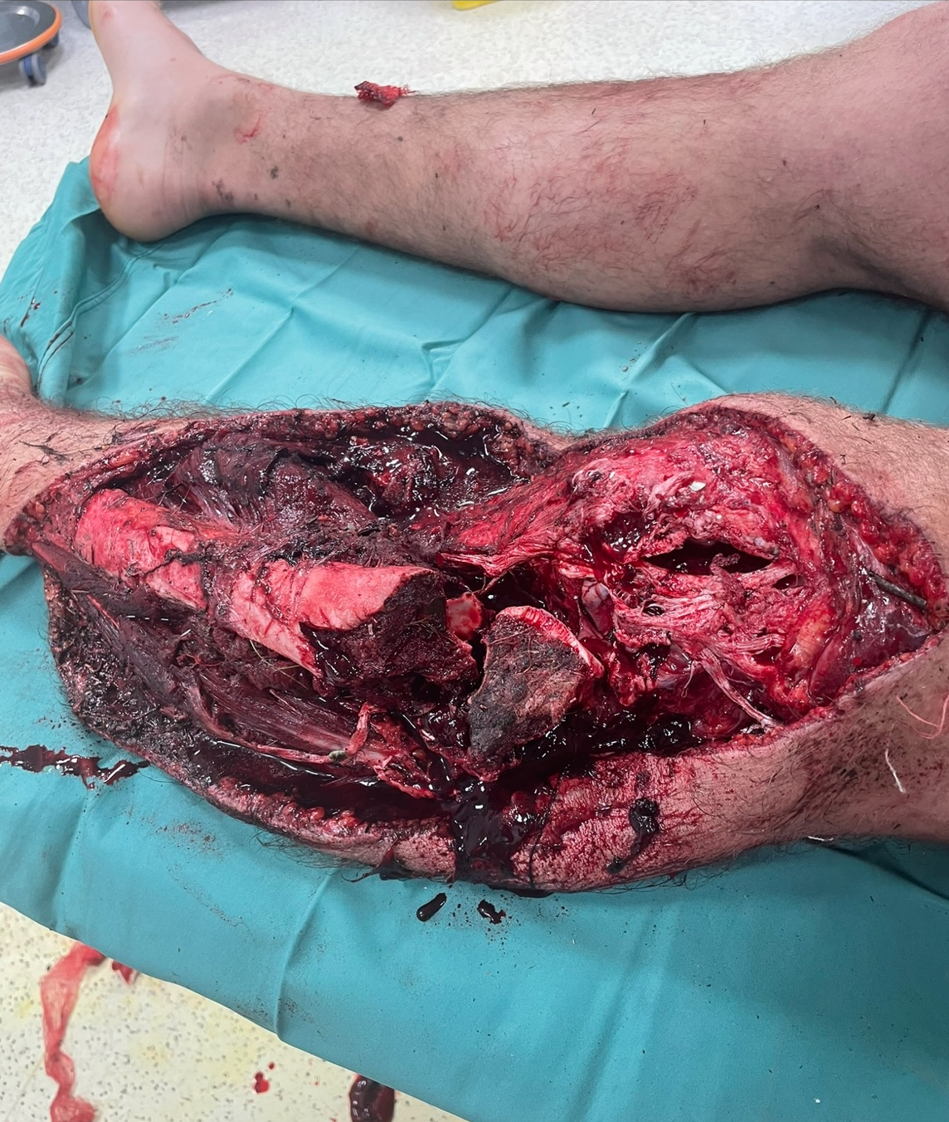
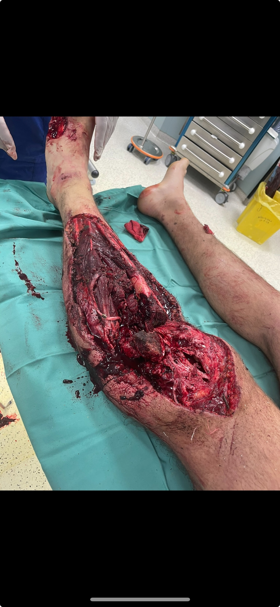
LA FRATTURA ESPOSTA

Slide 23
Comunicazione Efficace in Team
Allertamento Ps / TT e Radiologia
Immediata valutazione ortopedica e contestuale visualizzazione delle immagini Tc eseguite presso altro presidio dalla nostra radiologia con il chirurgo :
valutazione blush attivi / emorragie per eventuale indicazioni chirurgiche / interventistiche prioritarie e/o contestuali all’arto
Pre- allertamento del Chirurgo Vascolare
Nessun tempo di attesa, Chirurgo Vascolare già in
sede con accesso diretto in S.O. insieme all’ Ortopedico
Allertamento equipe S.O. =
Sala ortopedica già pronta per intervento

Slide 24
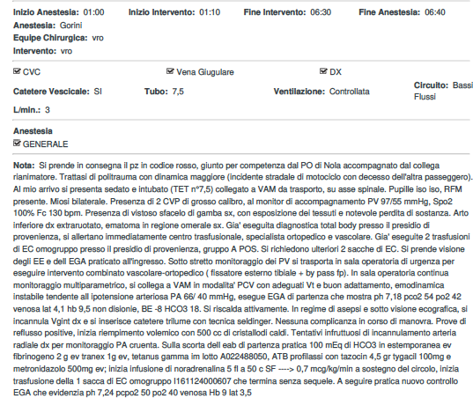
LE CONDIZIONI CLINICHE PS …→ SO
….→ SO
Notes:
ALLA TERZA FRECCIA LASCIO LA COLLEGA E RIENTRO IN RIANIMAZIONE

Slide 25
INTERVENTO URGENTE INDIFFERIBILE COMBINATO ( FE TIBIALE E BY-PASS FP )
“Surgery does not follow resuscitation, it is part of resuscitation”
Hodgetts T, Turner L. Trauma rules 2. Oxford, Blackwell Publishing 2006
ERRORE DI COMUNICAZIONE / COMPRENSIONE
Continuiamo DCR durante la DCS :
il ragazzo risponde alla DCR→ iniziamo il
tempo vascolare tentando di salvare l’arto

Slide 26
FINALMENTE ARRIVANO LE 8…
ESAMI EMATICI COMPLETI→ CRUSH SYNDROME
EGA CON ACIDOSI ED IPERLATTACIDEMIA
VALUTAZIONE CARDIOLOGICA
VALUTAZIONE CHIRURGO PLASTICO
CHECK ORTOPEDICO E VASCOLARE
NUOVA ANGIOTC

Slide 27
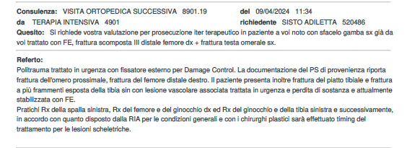
DOPO LA DCS /DCR ? PROGRAMMARE …

Slide 28
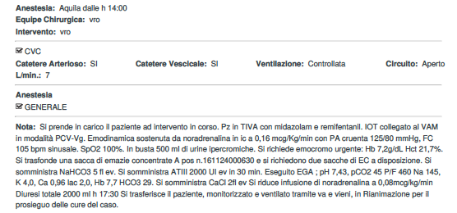
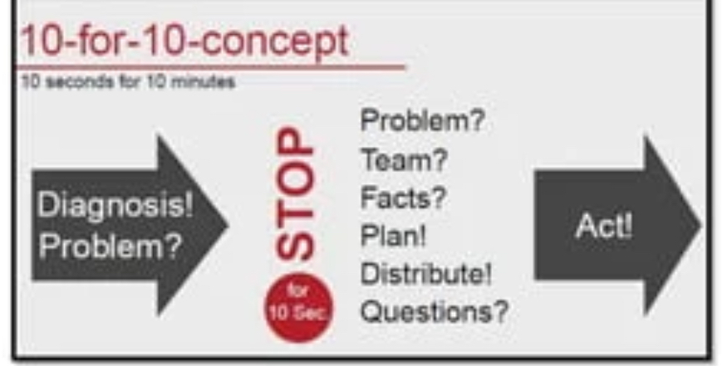
LA BUONA COMUNICAZIONE IN SALA OPERATORIA
Hai un dubbio ? CHIEDI !
….

Slide 29
UNA GAMBA PER UNA VITA
DOPO BLOCCO ANTALGICO IL PAZIENTE VIENE SVEGLATO con Gcs 15, Vas 0.
A DISTANZA DI POCHI GIORNI TRASFERITO IN ORTOPEDIA
CON RIENTRO DEGLI INDICI INFIAMMATORI E DI CRUSH, NESUN DEFICIT AA
ASSISTEZA PSICOLOGICA , PROGETTO DI PROTESIZZAZIONE ARTO

Slide 30
COMUNICAZIONE EFFICACE IN UN TEAM
Assertività e persuasione
Usare e controllare la comunicazione NON verbale
Essere credibile
Fare domande
Ascoltare con attenzione
Richiedere feedback
Mostrare empatia, flessibilità e parlare positivo
Evitare errori di fissazione
Tenere conto della diversa percezione della realta
Presentarsi, Parlare in prima persona, distribuire i ruoli,
Focalizzare ogni canale comunicativo verso lo stesso obiettivo, mitigare i conflitti e
gestire le priorità
Le 7 C della Comunicazione :
Completezza
Concisione
Considerazione
Concretezza
Cortesia
Chiarezza
Correttezza

Slide 31
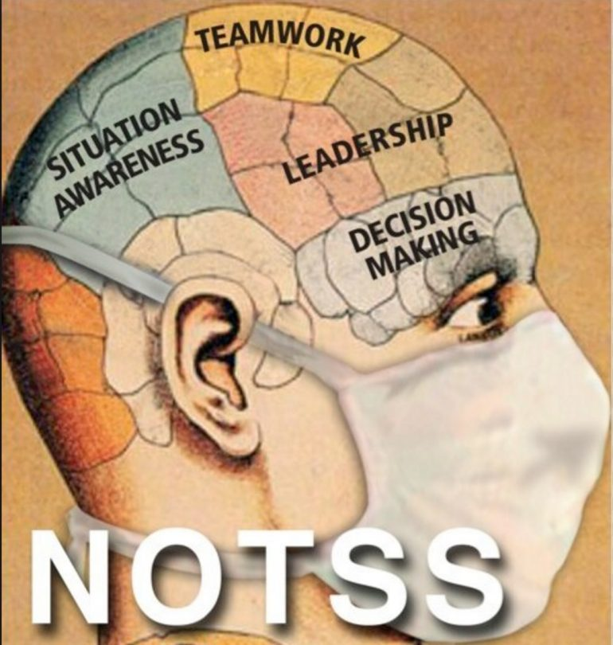
COMUNICAZIONE EFFICACE IN UN TEAM
Non Technical Skills competenze umane
Abilità Comportamentali e Relazionali
Abilità Cognitive
Abilità Mentali

Slide 32
COMUNICAZIONE EFFICACE IN UN TEAM
Competenze Relazionali:
A team work & Leaderchip
Teamwork: si caratterizza per la capacità di supportare i collaboratori/colleghi, di risolvere i possibili conflitti, di scambiare informazioni e di coordinare le diverse attività;
Leadership: fa riferimento ad un ottimale utilizzo dell’autorità, alla pianificazione e definizione delle priorità, alla gestione dei carichi di lavoro e delle risorse;
Competenze Cognitive:
Consapevolezza situazionale (Visione Globale a 360°)
Consapevolezza situazionale:
capacità di raccogliere le informazioni e di interpretarle correttamente; questa competenza, caratterizzata inoltre dalla capacità di anticipare i possibili scenari futuri, è un prerequisito indispensabile per la sicurezza in ambienti complessi e dinamici e, non a caso, è indicata come fattore causale in numerosi incidenti, specie nell’aviazione e nell’aeronautica

Slide 33
Non Technical Skills
Comunicazione:
Capacità che comporta l’invio e lo scambio di informazioni chiare e concise, la ricezione di tali informazioni, l’ascolto e l’identificazione di quelle che possono essere le “barriere” del processo comunicativo

Slide 34
COMUNICAZIONE EFFICACE IN UN TEAM
Creare sinergismo tra competenze non tecniche e le competenze teicnche per garantire livelli qualitativi crescenti..
Rendere consapevoli i professionisti al fine di:
a) migliorare la propria competenza;
b) migliorare l'organizzazione ed il lavoro in équipe;
c) identificare i bisogni di formazione permanente;
d) aumentare la sicurezza per il paziente
Team di esperti
In un
TEAM ESPERTO

Slide 35
Comunicare = lavorare in team
Comunicare in Team
Lavorare in TEAM
Identificare priorità
Fare delle scelte
Stabilire un percorso!

Slide 36
GRAZIE DELL’ ATTENZIONE

